Slide 1

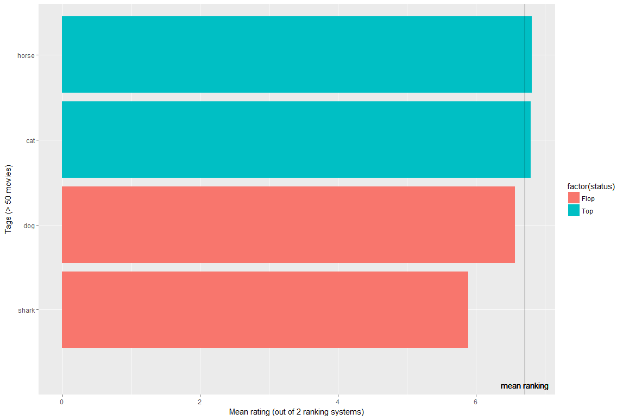
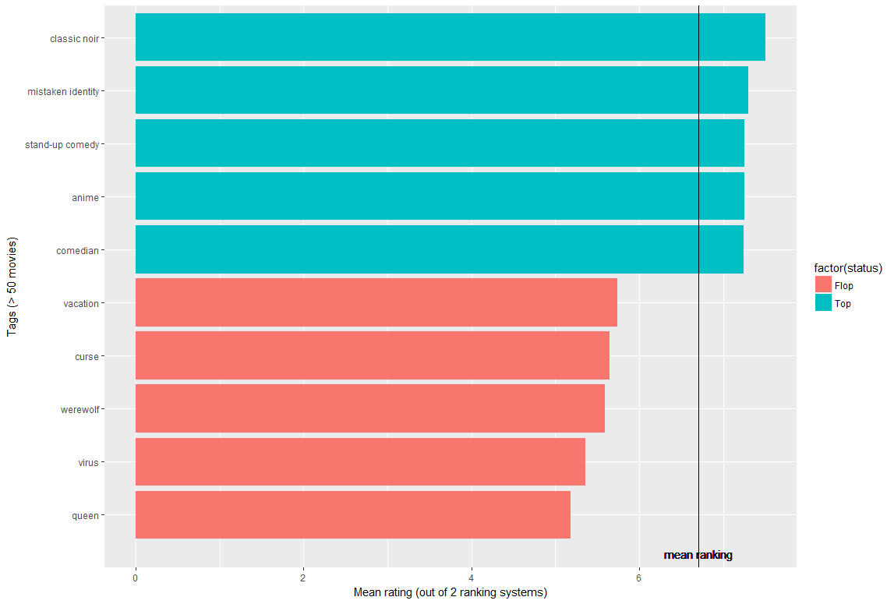
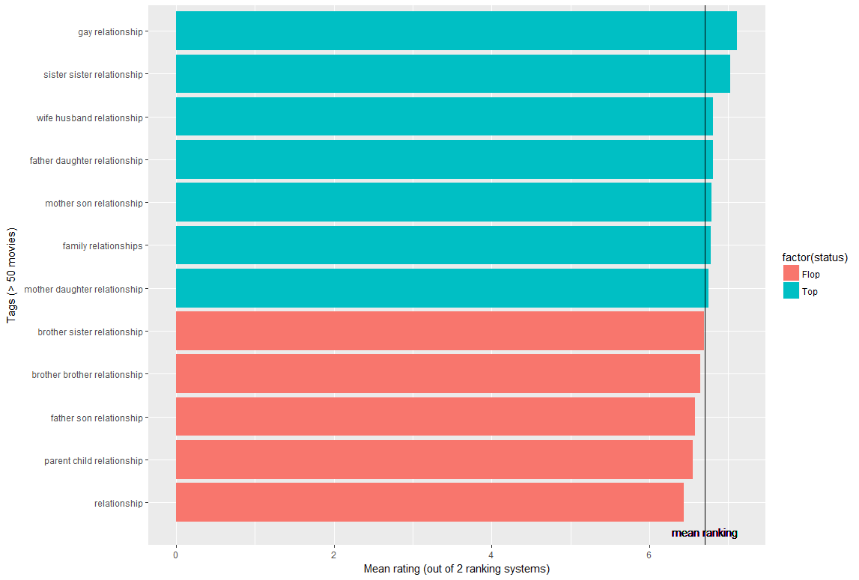
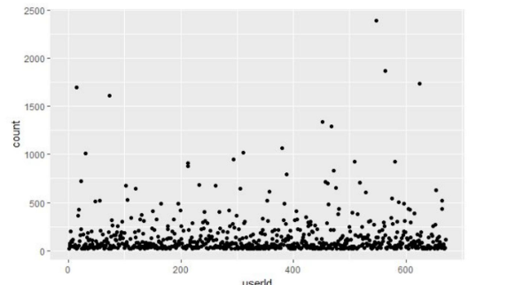
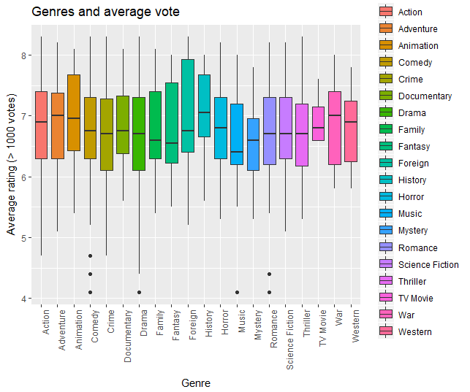
Movie-stars
- Success Factors and Recommender System
Introduction
Success factors for good rating
Recommender system
Sdsds dsdsdsd lask döka ösldkö laskd öka sdölkasdöl kölas kklj kjkjasd lkjks lkjdse lkerkjasd sadlkmsd salkdjkj sad sadklkjsad klasdlkj asdkjl kas jdklsa klasjdkjasdlkj dsadk lkasdjlaksjd Sdsds dsdsdsd lask döka ösldkö laskd öka sdölkasdöl kölas kklj kjkjasd lkjks lkjdse lkerkjasd sadlkmsd salkdjkj sad sadklkjsad klasdlkj asdkjl kas jdklsa klasjdkjasdlkj dsadk lkasdjlaksjd
Sdsds dsdsdsd lask döka ösldkö laskd öka sdölkasdöl kölas kklj kjkjasd lkjks lkjdse lkerkjasd sadlkmsd salkdjkj sad sadklkjsad klasdlkj asdkjl kas jdklsa klasjdkjasdlkj dsadk lkasdjlaksjd Sdsds dsdsdsd lask döka ösldkö laskd öka sdölkasdöl kölas kklj kjkjasd lkjks lkjdse lkerkjasd sadlkmsd salkdjkj sad sadklkjsad klasdlkj asdkjl kas jdklsa klasjdkjasdlkj dsadk lkasdjlaksjd
Sdsds dsdsdsd lask döka ösldkö laskd öka sdölkasdöl kölas kklj kjkjasd lkjks lkjdse lkerkjasd sadlkmsd salkdjkj sad sadklkjsad klasdlkj asdkjl kas jdklsa klasjdkjasdlkj dsadk lkasdjlaksjd Sdsds dsdsdsd lask döka ösldkö laskd öka sdölkasdöl kölas kklj kjkjasd lkjks lkjdse lkerkjasd sadlkmsd salkdjkj sad sadklkjsad klasdlkj asdkjl kas jdklsa klasjdkjasdlkj dsadk lkasdjlaksjd
Data
Sdsds dsdsdsd lask döka ösldkö laskd öka sdölkasdöl kölas kklj kjkjasd lkjks lkjdse lkerkjasd sadlkmsd salkdjkj sad sadklkjsad klasdlkj asdkjl kas jdklsa klasjdkjasdlkj dsadk lkasdjlaksjd Sdsds dsdsdsd lask döka ösldkö laskd öka sdölkasdöl kölas kklj kjkjasd lkjks lkjdse lkerkjasd sadlkmsd salkdjkj sad sadklkjsad klasdlkj asdkjl kas jdklsa klasjdkjasdlkj dsadk lkasdjlaksjd laskd öka sdölkasdöl kölas kklj kjkjasd lkjks lkjdse lkerkjasd sadlkmsd salkdjkj sad sadklkjsad klasdlkj asdkjl kas jdklsa klasjdkjasdlkj dsadk lkasdjlaksjd
Sdsds dsdsdsd lask döka ösldkö laskd öka sdölkasdöl kölas kklj kjkjasd lkjks lkjdse lkerkjasd sadlkmsd salkdjkj sad sadklkjsad klasdlkj asdkjl kas jdklsa klasjdkjasdlkj dsadk lkasdjlaksjd Sdsds dsdsdsd lask döka ösldkö
Sdsds dsdsdsd lask döka ösldkö laskd öka sdölkasdöl kölas kklj kjkjasd lkjks lkjdse lkerkjasd sadlkmsd salkdjkj sad sadklkjsad klasdlkj asdkjl kas jdklsa klasjdkjasdlkj dsadk lkasdjlaksjd Sdsds dsdsdsd lask döka ösldkö

